Slide 1

İşletim Sistemleri
Bilgisayar Mühendisliğine Giriş
Dr. Öğr. Üyesi Sait Ali UYMAZ
Dr. Öğr. Üyesi Sedat KORKMAZ

Slide 2
Giriş
İşletim sistemi, en kısa açıklama ile;
Bilgisayarın sahip olduğu kaynaklar ile bilgisayar kullanıcısı arasında arayüz görevi yapan programlar topluluğudur.
Amacı ise,
Bilgisayar kullanıcılarına programları çalıştırabilecekleri bir ortam hazırlamak ve bilgisayar kay­naklarını (donanım/yazılım) etkin bir şekilde kullanılmasını / paylaşılmasını saglamaktır.

Slide 3
Giriş
İşletim sistemi konusu genel olarak bilgisayar mühendisligi alanında geniş yer tutar; hem yazılımcılar için hem sistem mühendisleri için iyice bilinmesi gereken bir konu­dur;
Teknik açıdan, işletim sistemi tanımı, "bilgisayar sistemini oluşturan donanım ve yazılım nitelikli kay­nakları, kullanıcılar arasında kolay, hızlı ve nitelikli bir işletim hizmetine olanak vere­cek biçimde paylaştırırken, bu kaynakların kullanım verimliliğini en üst düzeyde tut­mayı amaçlayan bir yazılım sistemi" olarak açıklamıştır [Saatçi-1993].
Bu dogru bir tanımdır; ancak bir şey daha eklemek gerekir ki "İşletim sistemi yalnızca kullanıcılara hizmet etmez; diger programlara da hizmet edebilir."

Slide 4
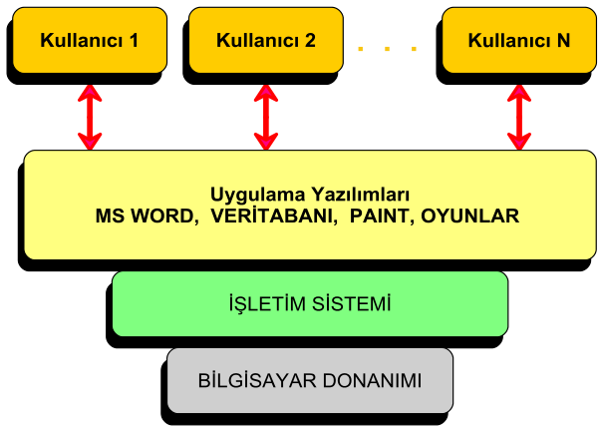
Giriş
Bilgisayar sisteminin genel olarak dört ayrı bileşeni vardır:
Donanım (işlemci, bellek, saklama birimleri, G/Ç birimleri)
İşletim sistemi
Uygulama programları ve
Kullanıcılar
İşletim sistemi, kullanıcı açısından bir arayüzden oluşur; bu kullanıcılara ilgili programları çalıştırma, etkileşimde bulunma ve sonuçları görme imkanı verir.

Slide 5
Giriş
Bu arayüz aracılıgıyla, kullanıcı bilgisayarı kolayca kullanır.
Çünkü, artık günümüzde, görsel arayüz ortamları de facto olmuştur.
Teknik açıdan işletim sistemi ise birçok kavramı bilmeyi gerektirir.

Slide 6
Giriş
Bunlar kavramlar kısaca
tek-kullanıcılı,
çok-kullanıcılı,
giriş/çıkış birimleri,
görev yönetimi,
birlikte çalışma, kilitlenme,
bellek yönetimi,
dosya yönetimi,
güvenlik,
ag iletişimi,
sistem çagrıları vb.

Slide 7
1.Bilinen İşletim Sistemleri
Genel amaçlı ve özel amaçlı olarak tasarlanmış birçok işletim sistemi vardır; örneğin, Windows, Linux, UNIX, Macintosh hemen akla gelen işletim sistemleridir.

Slide 8
1.1. Windows Ailesi
"Windows", kullanıcıya grafik arayüzler sunarak etkileşim sağlayan Microsoft firma­sının geliştirdiği bir işletim sistemleri ailesidir.
Microsoft'un ilk işletim sistemi olan MS-DOS'tan farklı olarak Windows'ta aynı anda çok sayıda programla çalışılabilir.
Windows ailesinin son üyesi Windows 10’dur.
Microsoft Windows ailesi, ilk zamanlar IBM PC için geliştirilen MS-DOS üzerine bir grafik arayüz koyularak başlamıştır.
Daha sonra kendi Windows çekirdeği üzerine sürümleri geliştirilmiştir.

Slide 9
1.2. Linux Ailesi
Linux ilk olarak Linus Torvalds tarafından yazılmaya başlanmıştır. Daha sonra birçok katılımcı sayesinde artarak gelişmiştir.
Linux, aslında komple bir sistem değildir; işle­tim sistemi çekirdegine verilen isimdir.
İşletim sistemi çekirdeği üzerine eklenen uy­gulamalarla paketlenerek kuruluma hazır hale getirilmesine "linux dagıtımı" adı veril­mektedir.
Linux çekirdeği kullanılarak oluşturulan işletim sistemlerine linux dağıtımları adı veri­lir.

Slide 10
1.2. Linux Ailesi
Kullanım amacına göre dağıtımlar şekillenmiştir. Bu dağıtımlarda degişmeyen tek nokta çekirdektir;
Dagıtımlar içinde farklılıklar, yapılandırma araçları, paketleme ve güncelleme yöntemleri, kitaplık ve geliştirme dizinlerinde degişiklikler biçiminde ol­maktadır.
Günümüzde yaygın olarak kullanılan ve bilinen dağıtımlar:
Pardus
Debian
Ubuntu
Suse
Slackware

Slide 11
1.3. UNIX işletim Sistemi
Unix işletim sisteminin ilk uyarlaması 1969 yılında BELL laboratuvarlarında çalışan "Ken THOMPSON" tarafından geliştirildi ve gruba "Dennis RITCHIE“ nin katılımıyla ilk uyarlaması üretildi.
Ritchie ve Thompson Unix üzerinde uzun süre ça­lıştılar; daha sonra ikinci uyarlaması üretildi. Üçüncü uyarlaması da assembly dili yeri­ne genel olarak C programlama diliyle yazıldı.
C programlama dili ilk olarak, Bell laboratuvarlarında Unix'i desteklemek için ge­liştirildi.
Unix, C diliyle yazıldığında çoklu-programlama ve diğer gelişmeler de eklendi.
Unix işletim sistemi, aynı zamanda, birçok teknik özelliğiyle diğer işletim sistemlerine öncü olmuştur.

Slide 12
UNIX Tasarım ilkeleri
Unix, zaman-paylaşımı ilkesine göre çalışır;
Dosya sistemi ağaç yapısındadır;
Kullanıcıla­rın kendi alt dizinleri oluşturulur.
Unix işletim sistemi, günümüzde de yaygın olarak kullanılmaktadır. Özellikle kurum­lardaki büyük ölçekli sistemlerde bulunan işletim sistemi Unix'tir.
Masaüstü kullanı­cıları için o kadar yaygınlaşamamıştır; ancak, kurumsal uygulamalarda bir sunucu işle­tim sistemi olarak ve çok kullanıcılı bir sistem olarak genişçe bir kullanımı vardır.

Slide 13
1.4. Mac OS
Macintosh İşletim Sistemi, kısaca Mac OS, Apple firması tarafından piyasaya sürülen ticari bir işletim sistemi ailesidir. İlk kez 1984 yılında ortaya çıkan Mac OS, grafik arayüz tabanlı bir işletim sistemidir.
MAC OS, UNIX türevi kapalı kaynak kodlu bir işletim sistemidir. Yasal olarak sadece Apple marka bilgisayarlar ile uyumludur.

Slide 14
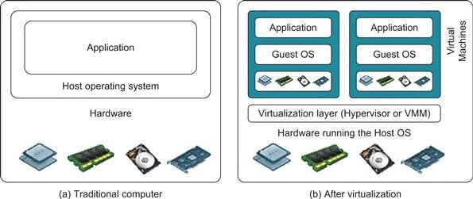
1.5. VM İşletim Sistemi
VM terimi, "Virtual Machine" sanal makina sözcüklerinin İngilizce baş harflerinden türetilmiştir; yani VM bir tür sanal bilgisayar veya görüntü bilgisayar olarak adlandı­rılabilir.
Bir görüntü bilgisayar, gerçek bir bilgisayarın yanıltıcı bir görüntüsüdür; tek bir gerçek sistemi birden fazla gerçek bilgisayarmış gibi gösteren bir sanal/görüntü bil­gisayar, işletim sistemi tarafından sağlanır.
Aynı gerçek sistem üzerinde işletim sistemi tarafından oluşturulan sanal/görüntü bilgisayar kullanıcıları, kendilerinin gerçek bir sistemde çalıştığını sanırlar.

Slide 15
2. İşletim Sisteminin Görevleri
Bilgisayar işletim sistemlerinin görevleri (en genel anlamda);
Bilgisayar sisteminin sahip olduğu donanımsal kaynakları ve önceden yüklenmiş olan yazılım parçalarını, kullanıcılara veya sistemin kendisine paylaştırmak ve verimli kullanılmasını saglamaktır.
Bir bilgisayar ile kullanıcı arasındaki iletişim süreci;
Hiyerarşinin en üstünde olan insan ile en altta olan bilgisayar donanımı arasında:
bellek yönetimi,
işlemci yönetimi,
çevre birimlerin yönetimi,
derleyiciler, edi­törler vs gibi birçok birim vardır.

Slide 16
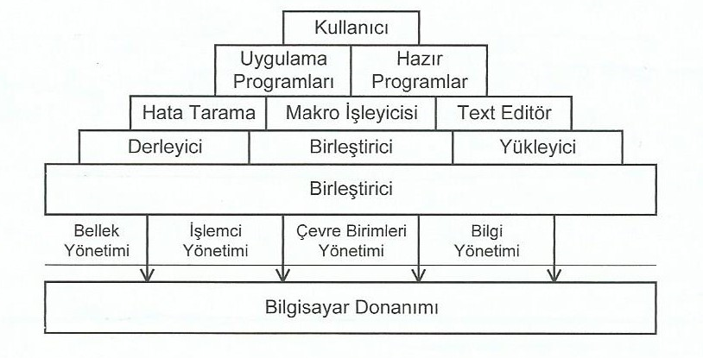
Kullanıcı ile donanım arasındaki ilişki

Slide 17
Temel bilgisayar kaynakları donanım tarafından sağlanmaktadır. Bunlar;
saklama birimi
bellek
işlemci
çevre birimleri
Bu kaynakların kullanımı, uy­gulama programları aracılıgıyla gerçekleştirilir.
İşletim sistemi, uygulama programlarıyla donanım arasındaki iletişimi saglar.
İşletim sistemi bir kontrol programıdır denilebilir. Kontrol programının amacı,
kullanıcı programlarının çalışmasını saglamak,
bilgisayarın uygunsuz kullanımına ve hatalara yol açmasına engel ol­maktır.

Slide 18
İşletim Sistemlerinde Temel İşlevler:
Yazılım-donamın bütünlüğünün sağlanması
Kaynakların yönetimi
Kullanıcı ile sistem arasındaki ilişki, uyum düzeninin kurulması.

Slide 19
3. İşletim Sistemlerinin Gelişim Evresi
1940'lı yıllardan günümüze kadar olan süreç içerisinde donanımsal alt yapının geliş­mesini paralel olarak işletim sistemlerinin mimarisi ve kullanıcı arayüzlerinde büyük değişiklikler olmuştur.
İlk başlarda kullanıcı arayüzleri basit, satır tabanlı iken günü­müzde grafik tabanlı görsel arayüzler geliştirilmiştir.
Komut istemi (CLI: command-line interface) – Ör:DOS
Grafiksel arayüz (GUI: graphical user interface) – Ör:Windows

Slide 20
3. İşletim Sistemlerinin Gelişim Evresi
İşletim sistemlerinin kullanım yönünden geçirmiş oldukları evreler 1970'li yıllara kadar aşağıdaki gibi verilebilir;
1946 – 1952 Komut komut yürütme {Instruction-by-instruction processing)
1952 – 1957 İşten işe yürütme (Job-by-job processing)
1957 – 1962 Toplu işleme (Batch processing)
1962 – 1967 Çoklu programlama (Multi-programming)
1967 - Zaman paylaşımı (Time sharing)

Slide 21
3. İşletim Sistemlerinin Gelişim Evresi
Komut komut yürütmede;
Bilgisayarın yapacakları işler el ile denetlenmekteydi.
Günümüzde «operatör» olarak bilinen kişi, o zamanlar iyi bir programcı veya bir bilgisayar mühendisi olmak zorundaydı; çünkü yapacağı iş bayağı teknikti.
Arşivleme birimi olan teyplere kasetleri takma, kartları okuyucusuna yerleştirme vs gibi hazırlıkları yapıp programı başlatırdı.

Slide 22
3. İşletim Sistemlerinin Gelişim Evresi
Operatörün bir iş için gereken hazırlıkları yapma süresine, yerleştirme zamanı (set-up-time), başlatılan işin bitimine kadar olan süreye de çalışma zamanı (runtime) denir.
Komut komut yürütmede yerleştirme zamanı, çalışma zamanından da oldukça uzun­du.
Dolayısıyla, bilgisayar sistemlerinin daha verimli bir şekilde kullanılabilmesi için "bir işten diger bir işe" geçiş işlemlerinin otomatikleştirilmesi yolları aranmaya başlanmıştır.

Slide 23
3. İşletim Sistemlerinin Gelişim Evresi
Toplu işlemden sonra en büyük gelişme çoklu-programlama sistemlerdir.
Bu gelişme­nin temelini kesme (interrupt) kavramı oluşturmuştur.
Kesme, işlemcinin görevini sür­dürürken, gelen işaretle yaptıgı görevi bırakıp yeni bir göreve dallanmasıdır.
Ancak, bu işlemi yaparak eski görevine ait bilgileri bir yerde saklar ve kesme işi bittikten sonra eski görevine kaldığı yerden devam eder.
Önceleri kesme mekanizması daha çok endüstriyel kontrol uygulamalarında ve çevre birimlerinin bağlantısında kullanılmaktaydı.

Slide 24
3. İşletim Sistemlerinin Gelişim Evresi
Daha sonraları, 1960‘nın ilk yarısında böyle bir mekanizma (interrupt) yardımı ile birçok programın aynı anda aynı işlemciyi (CPU) kullana­bilecegi düşünülmüştür.
Şöyle ki, programlardan birisi bir G/Ç işlemi beklemek zorun­da kalacak olursa, o G/Ç işleminin yapılması beklenirken diğer bir program işlemciyi kullanabilir ve bu program bir giriş çıkış işlemi yapma durumuna geldiğinde işlemciyi üçüncü bir programa verebilir.
Bilgisayar sistemlerinin bu şekilde kullanılmaları, çoklu programlama (multiprogramming) olarak adlandırılmaktadır.

Slide 25
3. İşletim Sistemlerinin Gelişim Evresi
Çoklu-programlama yönteminden başka şekilde de yararlanılmaktadır. Birçok program aynı işlemciyi belirli sürelerde (quantum) ele geçirip kullanabilirler.
Bu şekilde, o anda sistemde bulunan bütün programların paralel olarak ilerledikleri izlenimi verilebilir.
Özellikle bu programların her biri, sisteme yakın veya sisteme uzak terminallerle ilişkili olursa, terminal kullanıcılarının her birine sanki o sistemi yalnız onlar kullanıyormuş izlenimi verilebilir.
İşte bu çalışma şeklinin uygulandığı sistemlere "çoklu-erişim" (multi-access) ve çalışma şekline de etkileşimli (interactive) veya "zaman paylaşımı" (time-sharing) adı verilmektedir.

Slide 26
4. İşletim Sistemi Türleri
İşletim sistemleri çeşitli açılardan sınıflanabilirler. Örneğin;
a) Kullanıcılara sagladıkları çalışma ortamı
b) Kullanıcıların sisteme erişim biçimleri
c) Tasarım ve mimarisinde izlenen yaklaşımlara göre
birbirine dolaylı olarak bagımlı üç boyut üzerinde incelenebilir.
Bir işletim sistemi, ilk iki boyuttaki özelliklerinden yalnız birini taşıyabileceği gibi bunlardan çelişmeyen bir­kaçını da birlikte bulundurabilir.

Slide 27
Bir işletim sistemi,
aynı anda yalnız bir “görüntü sistemi” kurma olanagı saglıyorsa, bu sistemin "tekli programlama" düzeninde çalıştığı,
eş zamanlı birçok görüntü sisteminin kurulmasına olanak sağlıyorsa, "çoklu programlama" düzeninde çalıştığı söylenir.
Birlikte çalışan görüntü sistemleri, işlemci dışındaki kaynaklar için kesişebiliyorsa, işletim sistemi eşzamanlı kaynak paylaşımına olanak tanımaktadır.

Slide 28
Tekli Programlama (Monoprogramming)
Tekli programlamaya dayalı çalışılan bir sistemde, aynı anda yalnızca bir görüntü or­tamı kurulduğundan, kullanıcı sistemin tüm kaynaklarını kullanabilir.
Çalışma sürecinde oluşabilecek hatalar başka bir kullanıcıya yansımayacağı için, korunma önlemleri, sadece işletim sistemi ile kullanıcı arasında olacağı öngörülür.
Dolayısıyla tekli programlama düzeninde kaynak atama, sistem bütünlügünü koruma vs. gibi sorunlar kolayca çözülebilir.

Slide 29
Çoklu Programlama (Multiprogramming)
Çoklu programlamaya dayalı sistemler, ilk zamanlar, işlemcinin boş olarak beklediği süreleri değerlendirmek için tasarlanmıştır.
Sistemde çalışan herhangi bir iş/program parçası giriş/çıkış, senkronizasyon vs gibi nedenlerle bekleme durumuna geçtiğinde işlemcinin başka bir işe başlaması ve böylece işlemcinin kullanım verimliliğinin yük­seltilmesi amaçlanmıştır.
Genel olarak işlemci ile giriş/çıkış birimlerinin çalışma hızları arasındaki fark büyüktür; dolayısıyla işlemci birim giriş/çıkış işlemini beklemek yerine başka bir işi yürütür. Bu da sistemin kullanım verimliliğini arttırır.

Slide 30
Çok Görevli İşlem (Multitasking)
Bir sistemde bağımsız çalışabilen en küçük işletim birimi olarak tanımlanan görev; bil­gisayar ortamında işlerin yürütülmesini sağlayan temel araçtır.
Bir işin sistemde çalış­ması, işletim sisteminin bu işe en az bir görevi ataması ve yürütmesiyle gerçekleşir.
Adımları sırayla uygulanacak bir iş, sırası ile derleme, bağlama, uygulama adımlarını karşılayan programları çalıştıracak tek bir görev tarafından yürütülebilir.
Ancak, işteki bazı adımları paralel olarak uygulamaya yöneldiğimizde, birlikte yürütülecek her adım için ayrı bir görevin kullanılması gerekir.
Böyle bir çalışma ortamını kurma olanağını sağlayan işletim sistemleri, çok görevli işlem (multitasking) yapan sistemler olarak tanımlanır.

Slide 31
Sistem Kullanım Biçimine / Erişime Göre Sınıflama
Bir bilgisayar sisteminde hizmet üretim süreci,
hazırlık + sunuş + işletim + sonuçlama
olarak tanımlanan evrelerden oluşur.
İşletim sistemlerinde, işletim dışında kalan evre­lerin düzenleniş biçimleri,
kullanıcıların bilgisayar sistemine nasıl erişeceklerini,
gereksinim duydukları hizmeti alırken nasıl davranacaklarını,
doğrudan belirleyen etmenlerdir.

Slide 32
Sistem Kullanım Biçimine / Erişime Göre Sınıflama
Bir işte, çalışma ortamının hazırlanması, uygulanacak programın işletim sistemine ak­tarılması ve sonuçların kullanıcıya iletilmesinde benimsenen yaklaşımlara göre işletim sistemleri;
Adanmış işlem (Dedicated processing)
Toplu İşleme (Batch processing)
Etkileşimli işlem (Interactive processing)
yapan sistemler biçiminde sınıflanmaktadır.

Slide 33
Adanmış İşlem (Dedicated Processing)
Adanmış (Dedicated) işlem,
Bilgisayar sisteminin belirli bir süre için, tümüyle bir kullanıcının hizmetine verildiği çalışma türüdür.
İlk kuşak bilgisayar sistemlerinde ve yetmişli yılların minibilgisayarlarında yaygın olarak kullanılmıştır.

Slide 34
Toplu İşleme (Batch Processing)
Bir bilgisayar sisteminde verimi arttıracak en etkin yol uygulama sürecinin her adımında yinelenen hazırlanış ve sunuş evrelerinde harcanan süreleri kısaltmaktır.
Bu da ön gereksinimlerin önceden planlanıp, düzenlenmesi ve doğrudan insan etkeninin katılmadığı otomatik bir iş akış mekanizmasının kurulmasıyla gerçekleştirilebilir.
Toplu işlem bu ilkelerin uygulandığı ilk çalışma düzenidir.

Slide 35
Toplu İşleme (Batch Processing)
Toplu işlem, bilgisayar sistemlerinin daha verimli kullanılmalarım sağlayarak, iş başına düşen sistem giderlerinin azalmasına yol açmıştır.
Ancak bu olumlu yönünün yanı sıra 2 önemli sakıncası vardır.
Bunlardan ilki, iş yönetiminin durgun ve iş denetim dilinin olanakları ile sınırlanmış olmasıdır. Kullanıcı işletimde oluşan hataları çözümlemek için işin sonuçlanıp sonucun kendisine dönmesini beklemek zorundadır. Yani, işletim kullanıcının tamamen kontrolü dışındadır.
İkinci sakınca, çoğu işletim ortamında işler sonuçlanmış olsalar bile çıktıların kullanıcıya ulaşması saatler sürebilmekte ve verimlilik azaltmaktadır.

Slide 36
Etkileşimli İşlem (Interactive processing):
Etkileşimli işlem;
kullanıcılara işlerini anında yönlendirme,
sorun anında hızla önlem alma
olanağını sağlayan çalışma türüne verilen addır.
Zaman paylaşımı (time sharing); «kullanıcılara bir bilgisayar sistemini, aynı anda bir­çok kişi kullanmasına karşın tek başına çalışıyormuş izlenimi veren ve bu sistemi bir­çok uygulama/kullanıcı arasında bölüştüren, etkileşimli işlem yaklaşımına» verilen isimlendirmedir.

Slide 37
Yapılarına Göre Sınıflama
İşletim sistemlerini gerçekleştirirken benimsenen ilkeler, bu sistemleri sınıflamada kullanılabilecek ölçütlerdir.
Örneğin, sistemde görevler arası zaman uyumunda uygulanan yaklaşımlara göre, işletim sistemlerini yapılarına göre iki grupta toplanabilir:
İletiye dayalı sistemler (message oriented systems)
Yordam çağırmaya dayalı sistemler (procedure oriented systems)
Bunun dışında sistemde temel birim varsayılan öğeler üzerinde (örneğin görev, iş, dos­ya, program vb.) yapılan işlemler de, ayırıcı etken sayılmaktadır.

Slide 38
Diğer Sınıflama Yaklaşımları
Kullanıcı sayısına göre;
tek-kullanıcılı ve çok-kullanıcılı;
Kullanım amacına yönelik olarak;
genel amaçlı ve özel amaçlı;
Proses işleme şekline göre;
tek prosesli (single prosessing),
çok prosesli (multi prosessing);
zamana duyarlılığı açısından gerçek za­manlı (real time) ve
gerçek zamanlı olmayan işletim sistemi olarak sınıflanabilir.

Slide 39
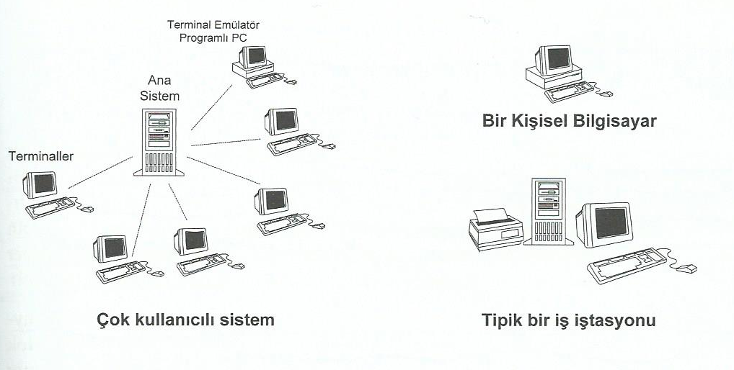

Slide 40
Bir işletim sistemi birden çok sınıflamaya girebilmektedir.
Örneğin;
DOS, genel amaçlı, tek kullanıcılı, tek prosesli ve gerçek zamanlı olmayan bir işletim sistemi iken,
Unix yine genel amaçlı, ancak, çok kullanıcılı, çoklu prosesli ve gerçek zamanlı işletim sistemidir.

Slide 41
Çok kullanıcılı sistemlerde, önceki şekilde görüldüğü gibi bir ana sistem olur; ter­minal olarak adlandırılan ve aslında klavye ve monitörden oluşan bir erişim birimi bağlanır.
Kullanıcılar, ana sistemi kendilerine tanınan erişim hakları çerçevesinde zaman paylaşımı ilkesine göre kullanırlar.
Ana sisteme bağlanan kullanıcıların sayısı ve­ya kullanıcıların başlattıkları program sayısı arttıkça paylaşımda ayrılan zaman miktarı azalır.
Diğer bilgisayarlar üzerinden de ana sisteme bir terminal bağlantı yapılır.

Slide 42
5. İşletim Sistemi Yapısı/Mimarisi
İşletim sistemi, bilgisayarın donanımsal ve yazılımsal kaynaklarıyla sıkı sıkıya bağlıdır;
Bir yandan kaynakları adil bir şekilde kullandırırken,
Bir yandan da, işlevini yerine getirebilmesi için o kaynakları kendisi kullanılır.

Slide 43
İşletim Sistemi Yapısı/Mimarisi
En genel olarak bir işletim sistemi yapısında aşağıda listelenen birimler vardır:
donanım ve çevre birimler
bellek yönetim birimi
dosya ve G/Ç yönetim birimi
çekirdek katman
sistem çağrıları
kullanıcı arayüzü
uygulama programları

Slide 44
Kaynak Paylaşımı
Kaynaklar, çoğu zaman tek bir kullanıcı tarafından tümüyle tüketilemez.
Boşta kalan kaynaklar, sistemin verimini dü­şürdügü için, eşzamanlı çalışacak başka kullanıcıların hizmetine verilmesi, sistem yapımcılarının çözmesi gerek başlıca sorunlardan biri olmuştur.
Bilgisayar sistemlerindeki kaynak paylaşım sorunu, ekonomik gerekçeler kadar uygulamanın zorunlu kıldığı nedenlere de dayanmakladır.
Örneğin, rezervasyon, stok denetimi, banka hesaplan vb. uygulamalarda, birçok kullanıcının ortak bir veritabanını bölüşmesi gereklidir.
Eşzamanlı işlevlerin birlikte yürütülmesi ge­reken uygulamalarda ise kaynaklar, paralel çalışan bağımlı/bağımsız birçok görev arasında paylaşılır.

Slide 45
İş (Job)
Bağımsız bir bütün olarak gerçekleştirilmesi istenen, işletim sisteminin de diğerleriyle ilişkilendirmeden ele alacağı hizmet kümesi "iş" olarak adlandırılır.
İşler, bir veya da­ha çok programın ayrı ayrı uygulanacagı alt adımlardan oluşabilir.
İşler, genellikle adımların ard arda uygulanacagı biçimde düzenlenir. Her adım, bir öncekinin sonuçlanması üzerine devreye girer.
Ancak, kullandıkları fiziksel kaynaklar yönün­den çelişmeyen bağımsız adımların, paralel olarak uygulanabilmeleri de olanaklıdır.

Slide 46
Görev (Task) ve İşlemcinin Anahtarlanması
İşlemcinin anahtarlanması
Bir bilgisayar sisteminde hizmet sağlama,
bağımlı veya bağımsız birçok işlevin birlikte yürütülmesiyle gerçekleştirilir.
çeşitli nedenlerle,
işlemcinin yürütmekte olduğu işi zaman zaman bırakıp, daha öncelikli yeni bir işlere yönelmesi,
sonrasında bıraktığı işe dönüp, yarıda bıraktığı noktadan sürdürmesi gerekebilir.
Bu işleme işlemcinin anahtarlanması denilir.

Slide 47
Görev (Task) ve İşlemcinin Anahtarlanması
Görev : Bir sistemde bağımsız çalışabilen en küçük işletim birimi
Sistem içinde görevlerin yönetiminde anahtarlama düzeneği kullanılır.
Görev anahtarlama yapabilmek için,
İşlemcinin o andaki durumunun saklanması
İşlemci içerisindeki birtakım saklayıcıların yeni işle ilgili verilerle güncellenmesi gerekir.
İşletim sistemleri bu amaçla;
Birlikte yürütülecek her işlevin çalışma ortamını tanımlayan bir yapı kurar.
Bu yapıda işlemcinin anahtarlamada kullanılacak verilerin yanısıra, işi yürütmek için gereksinim duyulan kaynaklarla ilgili bilgi tutar.

Slide 48
5.1. Bilgisayar Sistemi Kaynakları ve Performansı
İşletim sistemleri için bilgisayar sisteminin kaynakları dört ayrı grupta toplanabilir:
Bellek
İşlemci (CPU)
Çevre birimleri (yazıcılar, terminaller, diskler vb.)
Veri (Dosya, veritabanı vs. )
Bir bilgisayar sisteminin kaynaklarının, o sistemin performansını en yüksek düzeyde tutabilecek bir şekilde paylaşımlı olarak kullanmasını sağlayan mekanizmaya “yönetim” adı verilir.

Slide 49
5.1. Bilgisayar Sistemi Kaynakları ve Performansı
Bir sistemin performansı temel olarak beş ayrı kriterle ölçülür:
Verimlilik: İşletim sistemleri genellikle karmaşık programlardan oluşmuştur. Bu programların, kaynak kullanım oranı ne kadar düşük olursa sistem verimliliği o derece yüksek olur.
Güvenilirlik: Sistem yönetimi, donanım veya yazılım yönünden doğacak sorunları çözebilmeli ve bu sorunlardan doğacak zararları en aza indirmelidir.
Koruyuculuk: Bir kullanıcının (veya programın), yapacagı hataların diğer kullanıcıları hiçbir şekilde etkilememesi sağlanabilmelidir.

Slide 50
5.1. Bilgisayar Sistemi Kaynakları ve Performansı
Sezdiricilik: Genel olarak kullanıcıların sistemden isteklerini (büyük farklılıklar göstermesede) sezmek veya kestirmek kolay olmamaktadır. Fakat kulla­nıcı sisteme bir iş girdiğinde, o işin kabaca ne zaman sonuçlanabileceğini kestirebilmelidir.
Elverişlilik: Kullanıcıların kaynakları paylaşımlı olarak kullan­maları, onların kendi istekleriyle değil de sistemin onlardan istediği ekonomik bir zorunluluktur.

Slide 51
5.2. Çekirdek Sistem
Donanım üzerindeki denetim işlevleri ve yönetimi çekirdek sistem tarafından gerçekleştirilir ve bilgisayar açıldığında belleğe alınır ve bilgisayar çalıştığı sürece bellekte tutulur.
Çekirdek sistemin yürüttüğü işlevler arasında kesme yönetimi, görev yaratma ve yok etme, G/Ç işlemlerinin sağlanması sayılabilir.
Temel Görevleri ise;
Giriş-Çıkış Yönetimi (I/O Management)
Dosya Yönetimi (File Management)
İşlem Yönetimi (Process Management)
Bellek Yönetimi (Memory Management)

Slide 52
5.2.1 Giriş/Çıkış Yönetimi
Çekirdek katmanın yürüttüğü en karmaşık görev, giriş/çıkış yönetimidir.
Giriş/çıkış birimlerinin farklı yapılarda olmaları, bu birimleri ana sisteme bağlarken izlenen yolların çeşitliliği, yönetim işlevini zorlayan başlıca unsurlardır.
Çekirdek katmanı, bir yandan bellek ile çevre birimleri arasındaki fiziksel veri akışını yönetirken diğer yandan da, bu birimlerin fiziksel faklılıklarını yansıtmayan bir erişim meka­nizması sağlamakla yükümlüdür.
Bağlantı Arabirimi: Çok hızlı çalışan işlemciye karşın, G/Ç birimlerinin çoğu elektro-mekaniktir ve göreceli olarak oldukça yavaştırlar. Farklı hızlarda çalışan bu birimler arasında bağlantı arabirimleri kullanılır ve G/Ç yönetminin bir parçasıdır.

Slide 53
5.2.2. Dosya Yönetimi
Dosya yönetimi üst düzeyde simgesel olarak ta­nımlanan dosyalar ile sistemdeki fiziksel birimler arasındaki eşlemeyi yapan ke­simdir.
Programlama dillerinde dosya işlemleri kullanıcılara, yapı ve adlandırma yönünden gerçek sistemden bağımsız dosyalar oluşturma olanağı sağlar.
Örnek olarak;
Programlama dilinde, ardışıl erişimli bir dosya, ard arda gelen kesintisiz verilerden oluşan bir yapıdadır.
Aslında bu dosya, bir mıknatıslı teker üzerinde sektör, iz, silindir gibi fiziksel kalıplara bölünecek, belki de ard arda gelmeyen konumlara yazılacaktır.

Slide 54
5.2.2. Dosya Yönetimi
Bu yapıyı kullanıcıya, programlama dili düzeyinde algıladığı gibi yansıtmak, dosya yönetiminin birincil işlevidir.
Bir dosya için gerekli alanın atanması,
Atamaların mıknatıslı tekerin en fazla veri saklayabilecek ve G/Ç başarımı arttıracak biçimde yapılmaları
bu katmanın üstlendiği işlevlerden birkaç tanesidir.

Slide 55
5.2.2. Dosya Yönetimi
Dosya kimliği (file identifier); dosyayı bir sistem içinde ötekilerden ayıran simgedir.
Örnek, kurumlardaki sicil veya öğrenci numaraları bu nitelikteki tekil (uniqe) tanımlardır.
Dosya tanımlayıcı (file descriptor); dosyaya ilişkin fiziksel ve mantıksal özelliklerin tutulduğu veri kümesidir. Dosyalara fiziksel olarak ulaşabilmek için, burada bulunan bilgilerden yararlanılır.
Örnek, Günlük yaşamımızda adres, iş yeri, doğum tarihi vb bilgileri içeren kimlik kartları, işlev açısından dosya tanımlayıcılara benzetilebilir.

Slide 56
5.2.3. Prosesler ve Proses Yönetimi
Proses, kendi veri şablonu olan ve kendi başına bütünlüğü olan kod parçasına verilen isimlendirmedir.
Proses kavramı bilgisayar işletim sistemlerinde oldukça önemlidir; çünkü, bilgisayarın ana işlemcisine verilecek/yaptırılacak işler prosesler düzeyinde ya­pılır.
İşlemci aynı anda bir proses yürütür; o prosesin işi bittiğinde veya herhangi bir nedenle o proses askıya alındığında bir başka prosese geçer.

Slide 57
5.2.3. Prosesler ve Proses Yönetimi
Dolayısıyla işletim sistemlerinde yürütülmeye hazır olan proseslerin tutulduğu bir liste vardır.
Yürütülmesi için hazır olan prosesler, hemen işlemciyi ele geçiremezler (kullanamazlar), hazır prosesler lis­tesine/kuyruğuna öncelik bilgisine göre eklenirler;
İşlemci o anda yürüttüğü prosesi bıraktıktan sonra listedeki bir sonraki prosesi alır ve yürütmeye başlar.

Slide 58
5.2.3. Prosesler ve Proses Yönetimi
İşlemci yönetimindeki ana amaç, sistemdeki çalışma verimini en yüksek tutacak şekil­de işlemciyi proseslere paylaştırmaktır.
Genel olarak bir proses aşağıdaki üç durumdan birinde bulunabilir.
Çalışıyor (Running): O anda işlemciyi kullanan, ele geçirmiş olan prosestir.
Askıda (Blocked): Herhangi bir nedenle işlemciyi bırakmış, bir ihtiyacının sağlanmasını bekleyen proses; örneğin, bir veriye ihtiyacı vardır ve henüz o veri hazır değildir.
Hazır (Ready): Her şeyiyle yürütülmeye hazır olan proseslerdir; hazır olan prosesler işletilme önceliğine göre hazır prosesler kuyruğuna eklenirler.

Slide 59
5.2.3. Prosesler ve Proses Yönetimi
Bir proses çalışıyor durumunda iken askıda durumuna geçmesi için harici birtakım olayların oluşması gerekir:
Örneğin, G/Ç işlemi veya o anda herhangi bir kaynak yetersizliği gibi. Bu durumlar işlemcinin kontrolü dışında ortaya çıkar.
Hazır durumuna geçiş iki şekilde olur;
ya çalışırken o proses ayrılan zaman dilimi dolmuştur
ya da askıda iken daha önce kesintiye uğrama nedeni ortadan kalkmıştır.
Örneğin, veri girilmesi gerekiyordur ve veri girilmiştir. Bir proses varlığı süresince bu üç durum ara­sında gidip gelir.

Slide 60
5.2.3. Prosesler ve Proses Yönetimi
Proseslerin hangi durumda bulunduğu bilgisi işletim sistemlerince kullanıcılara göste­rilir.
Örneğin, Unix işletim sisteminde her prosese tamsayıdan oluşan bir kimlik numarası verilir.
Bu kimlik numarası üzerinden proseslere çeşitli müdahaleler de bulunulabilir.
Örneğin proses yok edilebilir. Unix işletim sisteminde ps (process status) komutu prosesleri listeler;
«kill» komutu yanında kimlik numarası verilen prosesi yok eder; za­man zaman bir proses kilitlendiğinde bu komuta başvurulur.

Slide 61
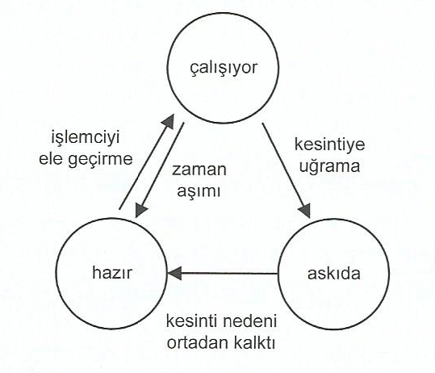
Bir prosesin herhangi bir andaki durumu

Slide 62
Zaman Çizelgeleyici (Schedular)
İşlemciye atanacak olan prosesi ve prosesin hangi koşullar altında işlemciyi kullanacağını belirler; İki ana görevi vardır:
Proses kuyruğundan yürütülecek prosesi seçmek
Proses ait kullanım zaman dilimini ayarlamak.
Zaman dilimi; bir prosesin işlemciyi ele geçirdikten sonra en fazla ne kadar meşgul edeceğini gösterir; eğer zaman dilimi aşılırsa proses yine hazır kuyruğuna girer ve tekrar kendisine sıra gelmesini bekler.
Çizelgeliyicinin hangi mantığa göre hazır listesinden proses seçeceği önemlidir; bu seçme işini, genel olarak, daha önce her bir iş için atanan öncelik değerlerine göre yapar.

Slide 63
Ölümcül Kilitlenme (Deadlack)
Ölümcül kilitlenme,
proseslerin hiçbir zaman ele geçiremeyecek bir birime ya da kaynağa ihtiyaç duymaları durumunda sürekli olarak askıda kalmalarıdır.
Ayrıca bir proses bir diğerinin işini bitirmesini o da onun bitirmesinin bekleyen bir durum oluşursa yine ölümcül kilitlenme oluşur.
Örneğin, paralel çalışan iki iş kaynaklan çapraz istekte bulunursa kilitlenme oluşacaktır:
A işi B işi
x y
y x

Slide 64
Semaforlar
Semafor, bir çeşit değişken türüdür; bu değişken üzerinde işlem yapacak iki temel iş­lem tanımlanmıştır. Bu işlemlerden birisi özgün adıyla signal, diğeri wait'tir;
Bazı kay­naklarda ilk tanımlandığı zaman ki adları olan P ve V olarak ta anılırlar.
Signal işlemi semaforun içeriğini bir arttırır; signal(s) şeklinde gösterilir.
Wait işlemi de sema­forun içeriğini bir azaltır; wait(s) şeklinde gösterilir.
Burada semafor değişkendir ve artı bir sayıdır:
En çok 1 değerini alan semafora "ikili semafor" adı verilir. Semafor değişkenler, genel olarak, kaynakların kritik bölgelerde kilitlenme olmaması için kullanılır:
wait (s)
kritik kaynak
signal(s)

Slide 65
5.2.4. Bellek Yönetimi
Bilgisayarın ana belleğini belirli bir düzen içerisinde kullandıran işlevlerin hepsine "bellek yönetimi" denilir:
Temel işlevleri;
İhtiyaç duyulan belleği vermek,
bununla ilgili bilgileri tutmak,
kullanılmayan bellek alanını serbest bırakmak,
görüntü/sanal bellek yönetimi mekanizması oluşturmak ve
belleğin verimli kullanılmasını sağlamak.

Slide 66
Ana Belleğin Düzenlenmesi
Ana bellek, yönetim ve kullanım şekli açısından çeşitli yapılarda düzenlenebilmektedir:
1. Tekli kesintisiz (Single contiguous)
2. Bölümlenmiş (Partitioned)
3. Yer-degiştirilebilir bölümlenmiş (Relocatable partitioned)
4. Sayfalı (Paged)
5. İsteğe-bağlı sayfalı (Demand-Paged)
6. Dilimli (Segmented)
7. Dilimli ve isteğe-bağlı sayfalı (Segmented And Demand Paged).

Slide 67
Ana Belleğin Düzenlenmesi
Bu tekniklerden ilk ikisi statik, diğerleri dinamik yöntemlerdir.
Ayrıca, ilk dört bellek yönetimi "gerçek", diğerleri "görüntü" bellek yönetimi olarak sınıflandırılır.
Tekli-kesintisiz yapıda bellek lineer şekilde tek bir bütün bellek alanı olarak kullanılır.
Bu durum daha çok mikrobilgisayarlarda böyledir.
Hiçbir parçalama ve di­limleme yoktur,
bellekte her gözün bir adresi vardır ve
doğrudan belleğin fiziksel adre­si kullanır.
Bu belleğin en yalın kullanım şeklidir.

Slide 68
Ana Belleğin Düzenlenmesi
Bölümlenmiş bellek yapısında lineer olarak düzenlenmiş bellek alanı farklı amaçlarla bölümlenir ve her bölüm bir amaca uygun olarak kullanılır.
Sayfalı bellek yapısının temeli şöyledir:
Adresleme alanı ve fiziksel alan eşit uzunlukta küçük parçalara bölü­nür; adresleme alanının küçük parçalarına "sayfa", fiziksel alanın küçük parçalarına ise "blok" denir.
Böyle bir yapı içinde bir öğenin adresi, içinde bulunduğu sayfa no ve sayfa içindeki konumudur.
Bu yapıların amacı, belleği olabildiğince israf et­meden kullanmak ve çoklu göreve imkan verecek görüntü/sanal bellek yapısının ku­rulmasını sağlamaktır.

Slide 69
Görüntü/Sanal Bellek
Görüntü bellek, bellek biriminin doğrudan fiziksel adresleme yapısını kullanmak yeri­ne dolaylı olarak kullanmaktır.
Şöyle ki,
görüntü bellek sisteminde bellek alanı dilim­lenir ve sayfalanır;
bir bellek gözüne erişmek için hem dilim hem sayfa bilgisi gerekir.
Görüntü bellek yapısı çok-kullanıcılı sistemlere imkan vermiştir.

Slide 70
Özet
Teknik açıdan, işletim sistemi, "bilgisayar sistemini oluşturan donanım ve yazılım ni­telikli kaynakları kullanıcılar arasında kolay, hızlı ve nitelikli bir işletim hizmetine olanak verecek biçimde paylaştırırken, bu kaynakların kullanım verimliliğini en üst dü­zeyde tutmayı amaçlayan bir yazılım sistemi" olarak tanımlanmıştır.
Birbilgisayar sisteminin genel olarak dört ayrı bileşeni vardır:
Donanım
işletim sistemi
uygulama programları ve
kullanıcılardır.

Slide 71
Özet
İşletim sistemi, kullanıcı açısından bir arayüzden oluşur; bu kullanıcılara ilgili prog­ramları çalıştırma, etkileşimde bulunma ve sonuçları görme imkanı verir. Bu arayüz aracılığıyla, kullanıcı bilgisayarı kolayca kullanır.
Genel amaçlı ve özel amaçlı olarak tasarlanmış birçok işletim sistemi vardır; örneğin, Windows, Linux, Unix, Macintosh hemen akla gelen işletim sistemleridir.
İşletim sistemlerinde en önemli unsurlar proses yönetimi, bellek yönetimi, giriş/çıkış işlemleri, dosya yönetimi olarak sıralanabilir.
Çekirdek işletim sisteminin en önemli parçasıdır ve donanım ile uygulama programları arasındaki işlerin yapılmasını sağlar.

